Slide 1
Managementul hemoragiilor în practica asistentelor medicale. Hemoragiile nazale
Elaborat: m/r Noroc Iurie
secția ORL

Slide 2
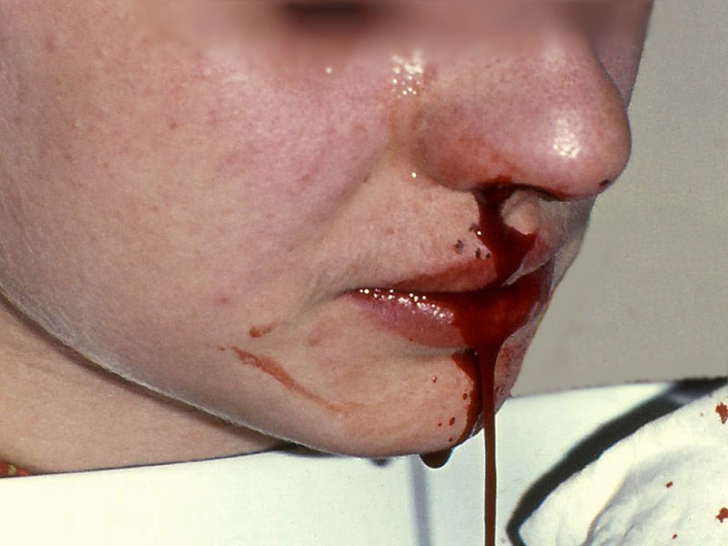
DEFINIȚIE
Prin termenul de "epistaxis" se defineşte scurgerea de sânge prin nas (rinoragia), picatură cu picatură.

Slide 3
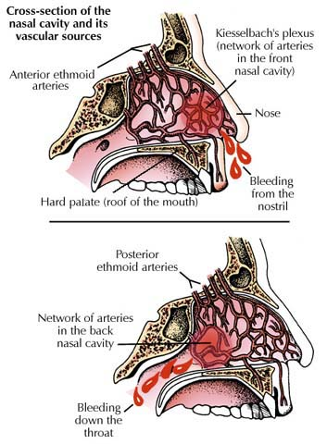
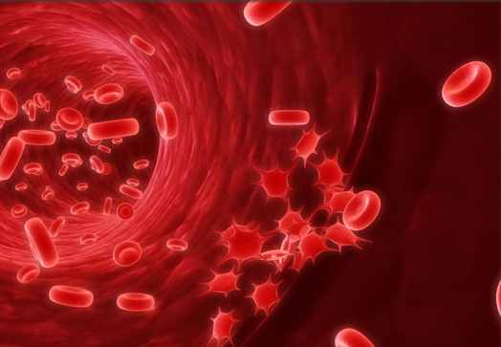
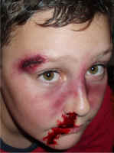
ETIOPATOGENIE
Cauzele care pot provoca apariţia unei sângerări nazale pot fi:
- locale
- generale
- traumatice.

Slide 4
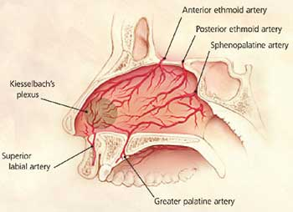
Cauze locale
Cauze locale - sunt numeroase: cea mai obişnuită cauză constă dintr-o eroziune a capilarelor zonei Kisselbach, care este supusă microtraumatismelor.

Slide 5
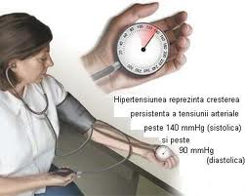
Cauze generale:
- hipertensiunea arterială reprezintă cea mai frecventă cauză de sângerare, fiind întâlnită la vârstnici; focarul hemoragic este situat în regiunea posterioara a foselor nazale;

Slide 6
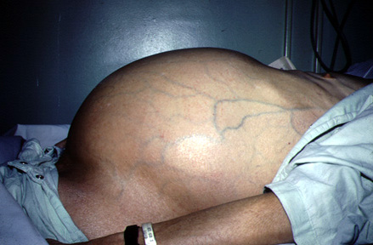
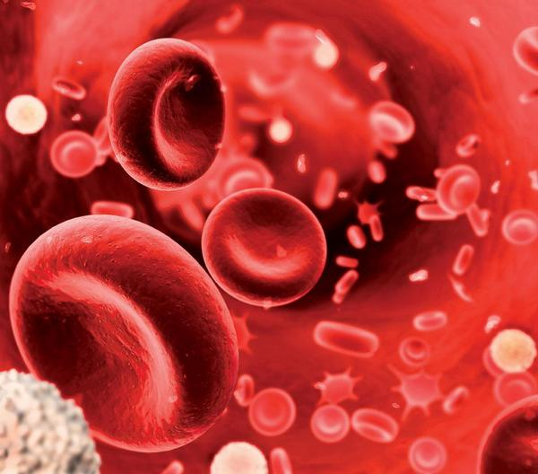
Cauze generale
- arteroscleroza
- hepatita virală, ciroza hepatică
- insuficienţa renală acută sau cronică
- bolie infecto-contagioase
- bolile sângelui : hemofilia, leucemia,

Slide 7
Cauze generale
- bolile carenţiale - avitaminozele, scorbutul;
- tratament cu anticoagulante (heparină, trombostop);
- bolile profesionale – (intoxicaţiile cu oxid de carbon, arsenic, fosfor, plumb);

Slide 8
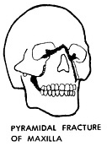
Cauze traumatice
Cauzele traumatice generatoare de hemoragii nazale pot fi: fractura bazei craniului, fractura piramidei nazale, a lamei ciuruite a etmoidului, intervenţiile chirurgicale asupra foselor nazale şi a sinusurilor paranazale.

Slide 9
Simptomatologia bolnavului cu epistaxis este dramatizată, pentru că sângerarea totdeauna sperie, indiferent de cantitate.

Slide 10
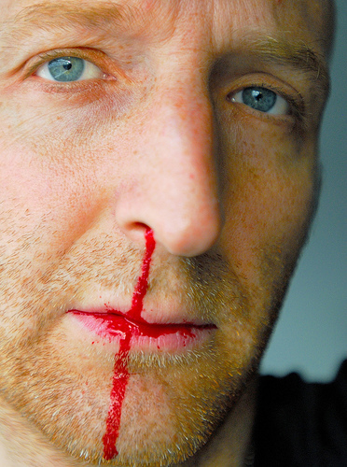
DIAGNOSTICUL POZITIV
Este relativ uşor de stabilit, având în vedere exteriorizarea sângelui din nas, fie pe cale anterioară, fie pe cale posterioară. El implică stabilirea topografiei sângerării, răsunetul asupra stării generale şi cauzele sângerării.

Slide 11
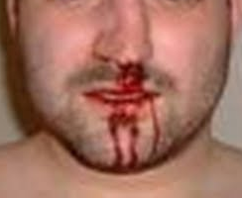
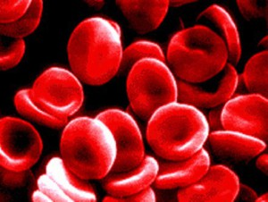
DIAGNOSTICUL DE GRAVITATE
se stabileşte în unele cazuri în funcţie de cantitatea mare de sânge pierdut (HTA) iar în alte cazuri, gravitatea constă în incoercibilitatea sângerării şi, implicit, a bolii cauzale (boli de sânge - hemofilia, leucemia).

Slide 12
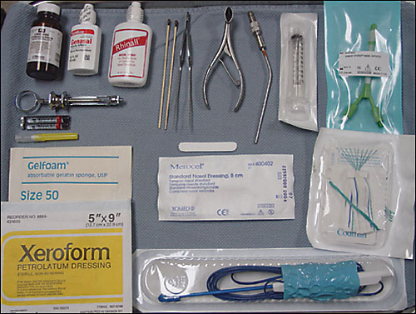
TRATAMENTUL EPISTAXISULUI
În primul rând sunt îndepărtaţi aparţinătorii, bolnavul se descheie la gulerul cămăşii, se debarasează fosele nazale de cheaguri. Pentru oprirea hemoragiei sunt o serie de metode locale, în raport cu gravitatea hemoragiei.

Slide 13
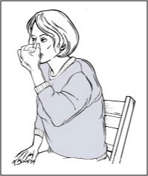
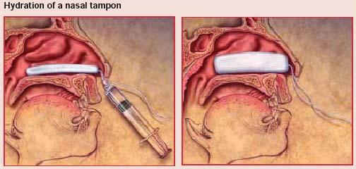
În epistaxisurile uşoare (esenţiale şi o parte din cele inflamatorii) se va proceda la compresiunea digitală a aripii nazale pe sept sau aplicarea în fosa nazală sângerândă a unui tampon de vată îmbibată în apă oxigenată.

Slide 14
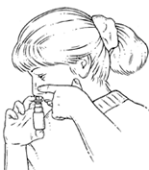
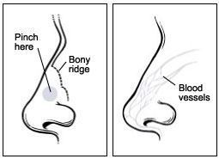
Epistaxis Management
Epistaxis
Compression, ice, nasal spray
Locate site
Anterior (95%)
Posterior (5%)
Anterior packing
Posterior packing
ENT consult
Anterior cautery / QR powder
Surgery
Posterior packs/surgery
Admit

Slide 15
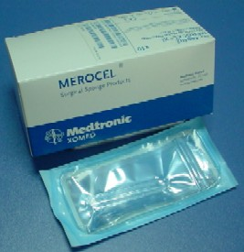
În epistaxisurile mijlocii (leucemii, insuficienţa renală) se încearcă aplicarea locală de tampoane biologice (bucăţi de fibrină, peliculă de trombină, fragmente de gelaspon, gelfoam) sau meşe rezorbabile (surgicel, merocel) care în contact cu sângele formează o masă gelatinoasa ce asigură hemostaza.

Slide 16
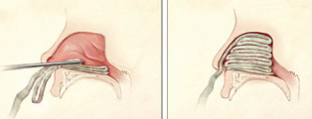
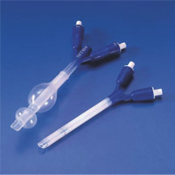
Dacă nu se stăpâneşte sângerarea, se practică tamponamentul anterior, sub protecţie de antibiotice, hemostatice pe cale generală, timp de 48ore. După efectuarea tamponamentului anterior, controlul hemostazei se face prin bucofaringoscopie.

Slide 17
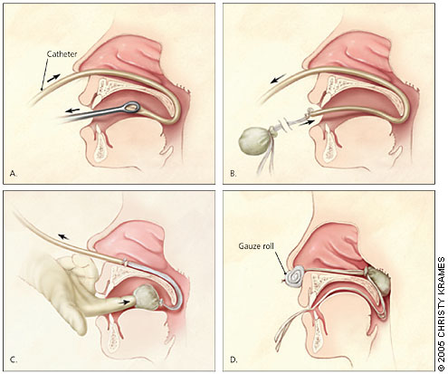
Dacă tamponamentul anterior este insuficient, atunci când sângerarea îşi are sediul posterior, se recurge la tamponamentul posterior completat cu tamponamentul anterior, care se menţine 72 ore, sub protecţie de antibiotice, hemostatice. Sângerarea posterioară este specifică hipertensiunii arteriale. După efectuarea tamponamentului posterior se efectuează tratamentul afecţiunii cauzale hipotensor, care este indispensabil.

Slide 18
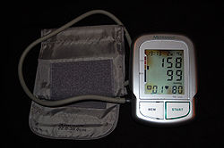
Decizia de a efectua oprirea sângerării la un hipertensiv este dată de aspectul general al bolnavului, unde pierderea de sânge se face cu rapiditate, într-un timp foarte scurt. Un bolnav care prezintă valori tensionale crescute este lăsat să sângereze, pentru că în acest fel se face depleţia sangvină şi aceasta nu reprezintă decât o supapă de siguranţă pentru organism (pentru a evita o ruptură arterială cerebrală!).

